Slide 1

record FlipFlow
Systèmes de portes automatiques – ça c’est record!

Slide 2
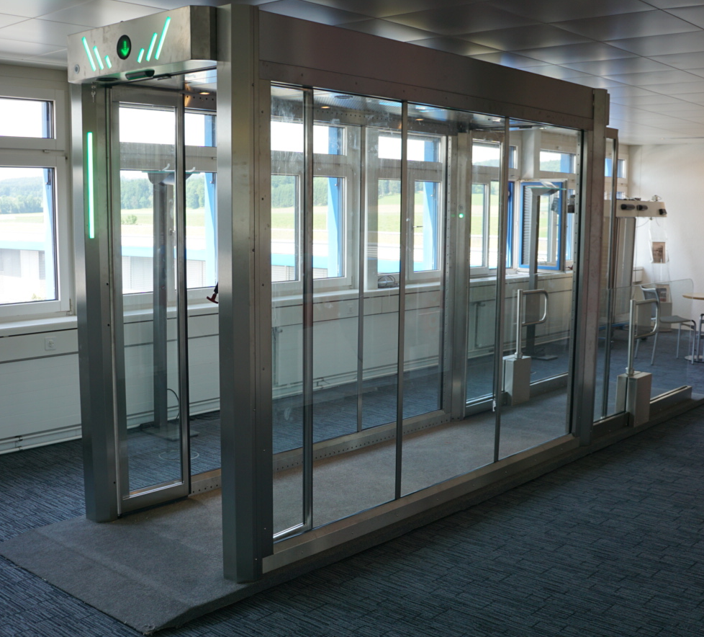
record FlipFlow
Innovations 2017
C
A: conception actualisée (Nouveau)
modernisation de l‘aspect, éclairage LEDs
l‘utilisateur comprend plus aisément le sens de passage et s‘il s‘est trompé de sens
B: détection anti-retour (Nouveau)
technologie améliorée
taux de détection de contre-sens 99-100%
niveau de sécurité réhaussé
C: record REAL TIME (Nouveau)
logiciel de gestion des FlipFlows
suivi, contrôle, maintenance centralisée de tous les FlipFlows dans un seul programme
support technique à distance
données statistiques disponibles
alarmes relayés par le web, e-mails, etc.
A
B

Slide 3
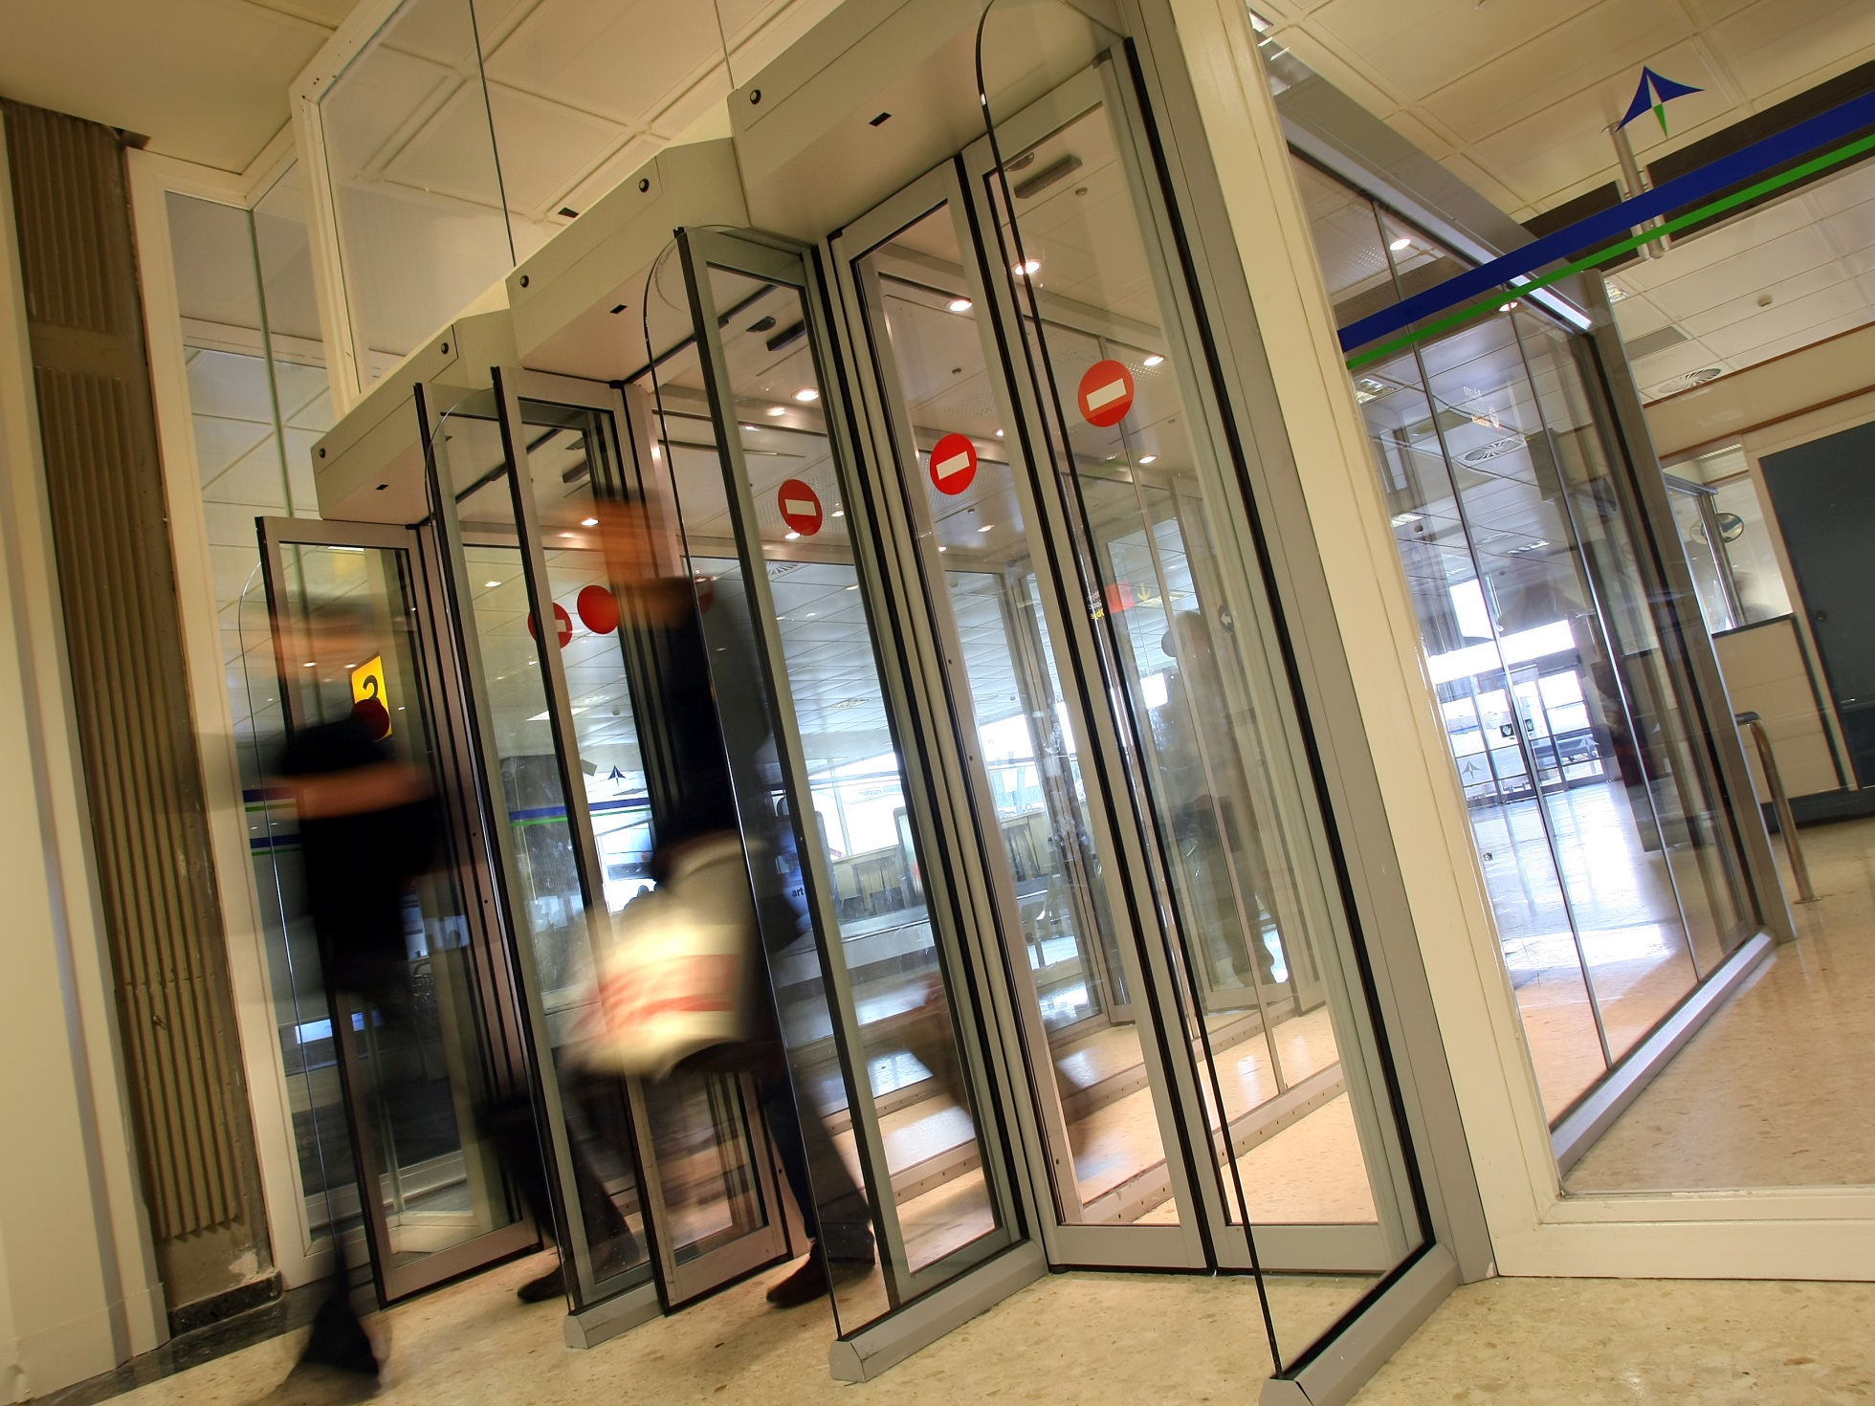

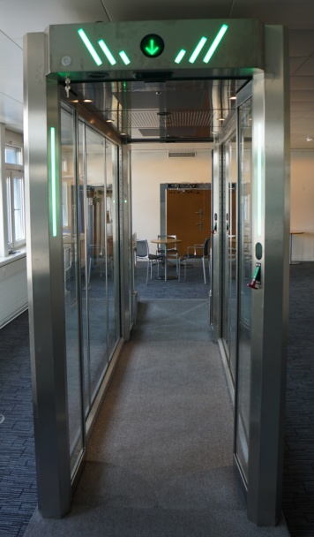
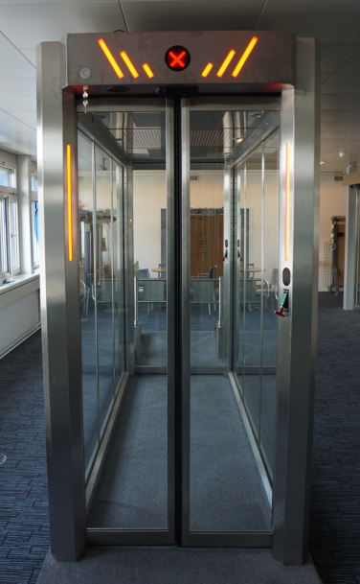
record FlipFlow
conception actualisée – guidage du flux des passagers par des LEDs (OPTION)
A
conception actualisée (option)
bandes LED dans les habillages du couloir, customisation des LEDs et de leurs positions possible
éclairage du cheminement au sol par LEDs en cours de développement
look moderne et guidage du public facilité

Slide 4
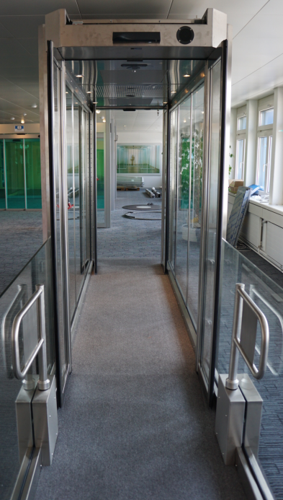
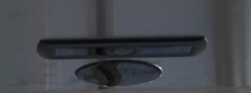
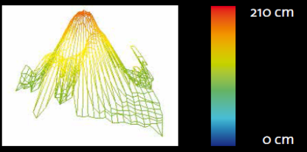
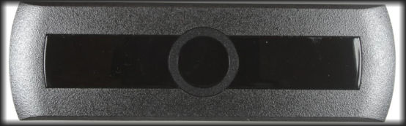
record FlipFlow
Détection anti-retour – concept amélioré
B
Nouveau capteurs de détection anti-retour
  Taux de détection de contre-sens 99-100% - sécurisation de très haut niveau
Nouvelle solution
TOF = technologie „Time of flight“
extrêmement fiable
peu sensible aux interférences lumineuses, fonctionne efficacement dans tous types d‘éclairages
comptage des passages
détection des tentatives de sabotage (en cours)
Encombrement minimum
TOF

Slide 5
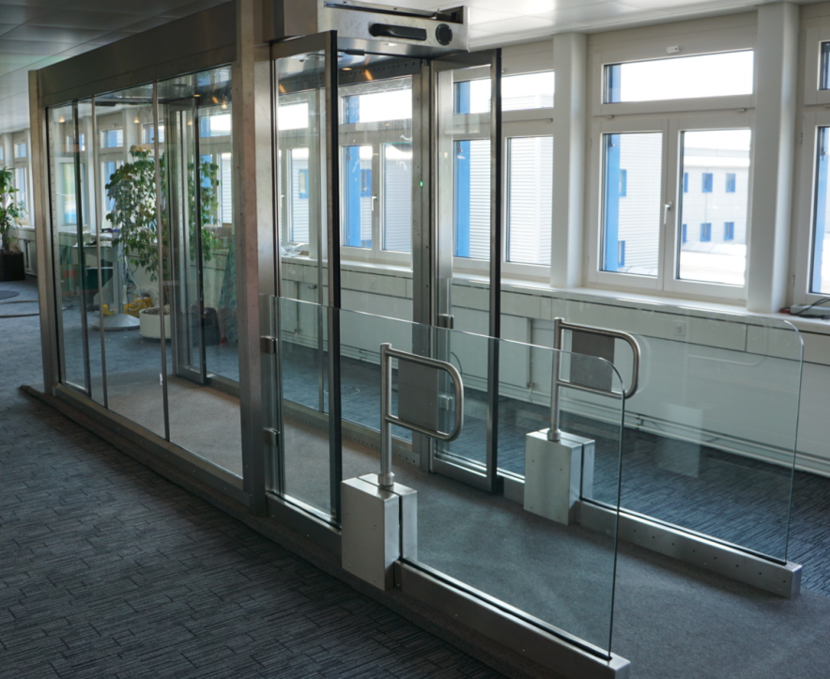
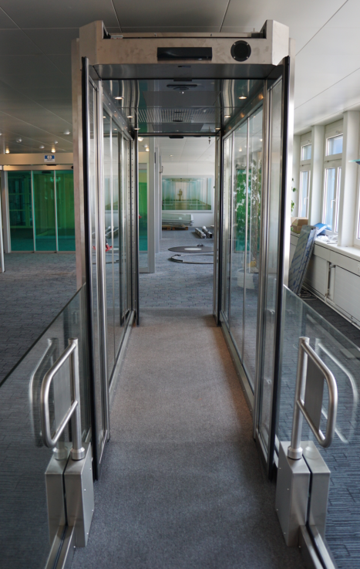
record FlipFlow
Détection anti-retour – concept amélioré
B
Concept Optimum de Détection anti-retour
  La meilleure détection anti-retour – Taux de détection du système 99-100%
TOF
Infrared
Radar

Slide 6
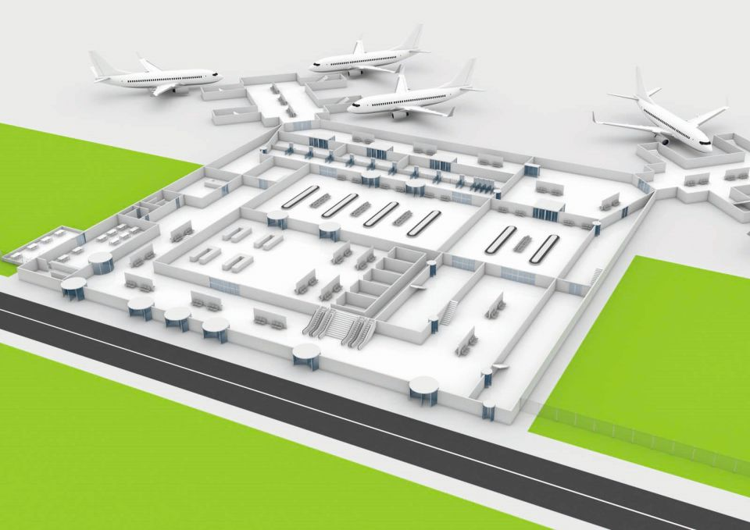




record FlipFlow
record REAL TIME – Logiciel de gestion de FlipFlow
C
  Ce logiciel peut facilement être installé sur un PC relié à votre réseau local (LAN)
  Tous les FlipFlows peuvent être connectés par le réseau pour former un seul système
  Si l‘aéroport le demande explicitement : nous pouvons utiliser un accès à distance pour faire du support technique
  Notre sécurité est aussi efficace que la vôtre…
Cisco Webex
Teamviewer
etc.
local area network (LAN)
Service Technique Record

Slide 7
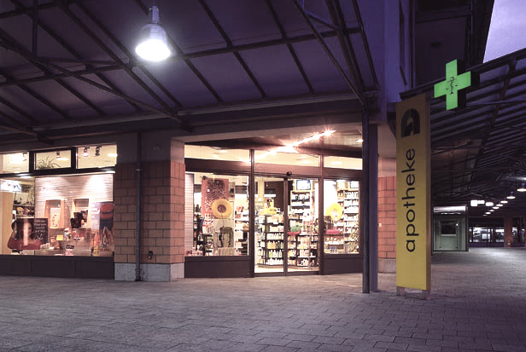
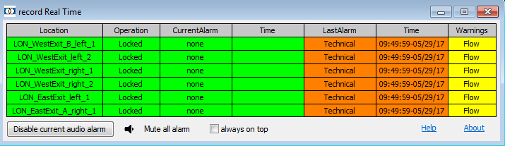
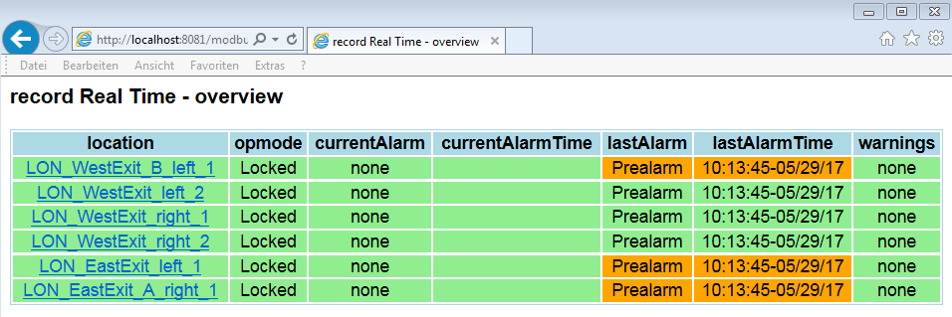
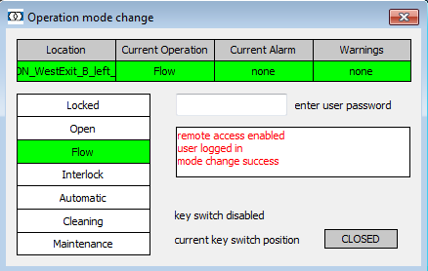
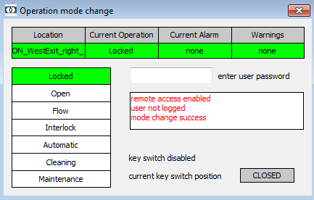
record FlipFlow
record REAL TIME – Logiciel de gestion de FlipFlow
C
record REAL TIME – fonctionnalités
  Surveillance, contrôle et maintenance centralisée de tous les FlipFlows dans un programme à distance ou interface web – accessible par smartphone ou tablette dans différentes langues
  Modification du mode de fonctionnement en cas d‘urgence ou de situation spéciale

Slide 8
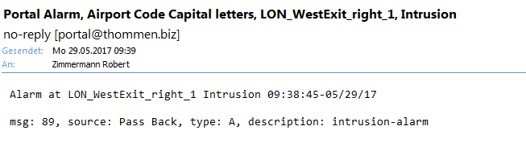
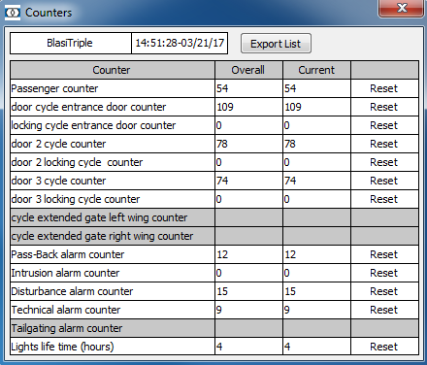
record FlipFlow
record REAL TIME – Logiciel de gestion de FlipFlow
C
record REAL TIME – fonctionnalités
  Appel de la sécurité vers le secteur concerné – par Mail ou API – dans la langue choisie
                OU via API
  Collecte de données & statistiques
  (journalière, mensuelle etc.)
    Ex: comptage des passages par porte
    Tentatives de retour en arrière
    Alarmes (techniques, intrusions)
    Paramétrable
  Envoi automatique d‘e-mails
  Fonction alarme
  Api = Application programming Interface (interface de connexion entre un logiciel et l’architecture IT de l’aéroport)

Slide 9
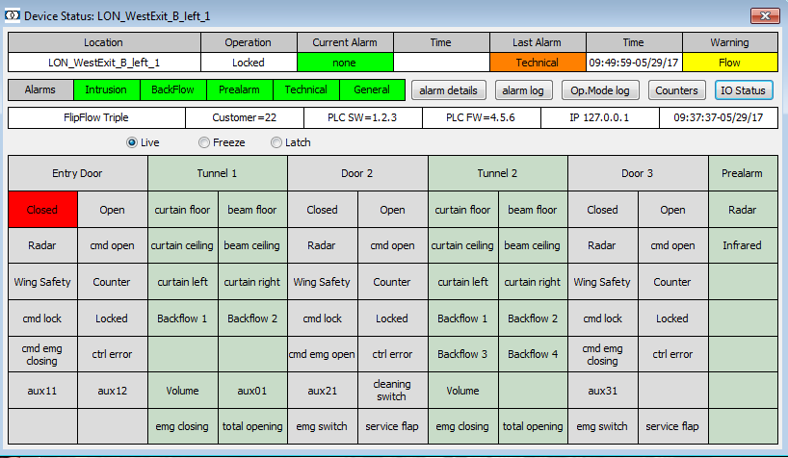
record FlipFlow
record REAL TIME – Logiciel de gestion de FlipFlow
C
record REAL TIME – connexion à distance
  support technique via Webex, Teamviewer etc.
  mise à jour du logiciel par connexion sécurisée à distance
Details des Alarmes
Liste des Alarmes
Liste des modes de fonctionnement utilisés
Statut I/O
(entrées/ sorties)

Slide 10
record FlipFlow
Possibilité de Rétrofit sur les FlipFlow existants
Installation possible de Record Real-time sur :
  FlipFlow installés depuis 2014 :
    Installation du logiciel
    Option : installation/mise à jour des radars
  FlipFlow installés avant 2014 :
    Etude au cas par cas et moyennant des modifications du hardware et du logiciel installé

Slide 11
Merci pour votre attention!

